Slide 1
浙江邮电技术职业学院
e云通项目汇报

Slide 2
目
项目概况
A
录
Contents
需求实现
B
项目现况
C
Notes:
模板来自于 http://meihua.docer.com/

Slide 3
章
1
第
PART ONE
项目概况

Slide 4
系统组成
移动APP(android、ios)
API服务端(web)
后台运营管理(web)

Slide 5
网络架构图
正元网关
移动服务器
互联网
教务网关
数据库服务器
翼支付网关
智能手机
运营管理

Slide 6
章
2
第
PART ONE
需求实现

Slide 7
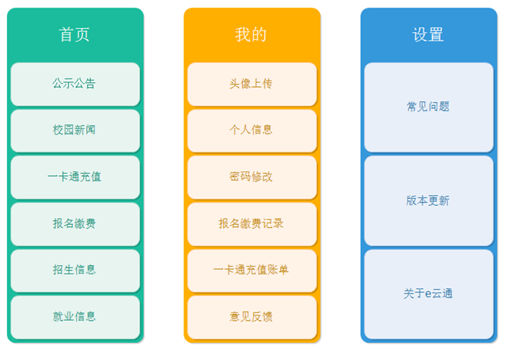
APP端

Slide 8
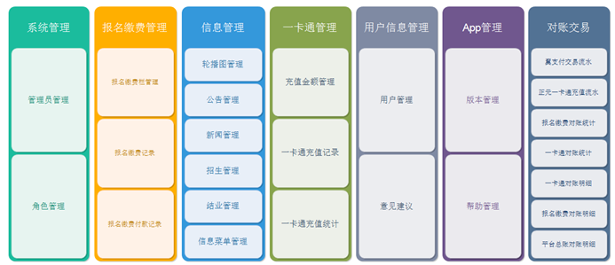
运营端

Slide 9
实现进度
需求评审
于2016年2月完成.
1
e云通
系统开发
于2016年5月完成.
2
试运行
于2016年6月完成试运行.
3
维护阶段
至今进行运行维护.
4

Slide 10
章
3
第
PART ONE
项目近况

Slide 11
用户角色分布图
113
3960
210
学生
老师
校外

Slide 12
一卡通交易

Slide 13
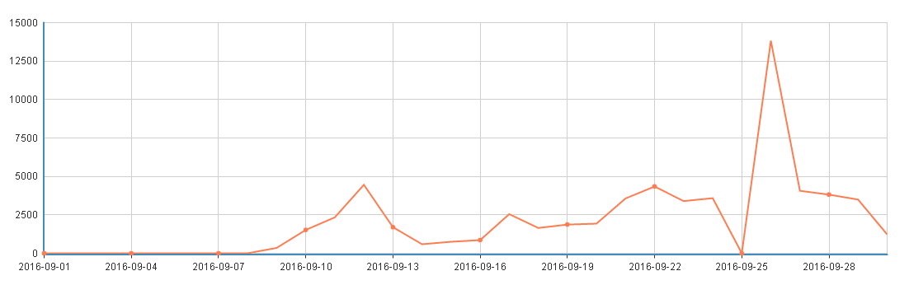
九月份一卡通充值

Slide 14
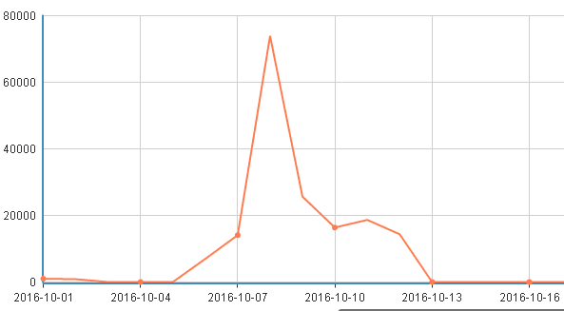
十月份一卡通充值

Slide 15
一卡通充值统计
充值总额：238,240
当日最多充值额：73,940
10月份日均额：14,311
近三日充值额：75,120

Slide 16
报名统计
报名记录数：3,147
报名项目数：10
涉及专业数：28
涉及班级数：43

Slide 17
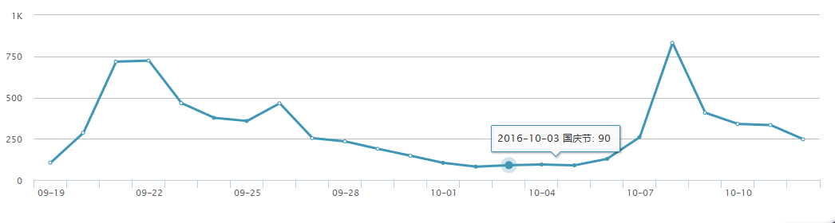
Android版活跃数

Slide 18
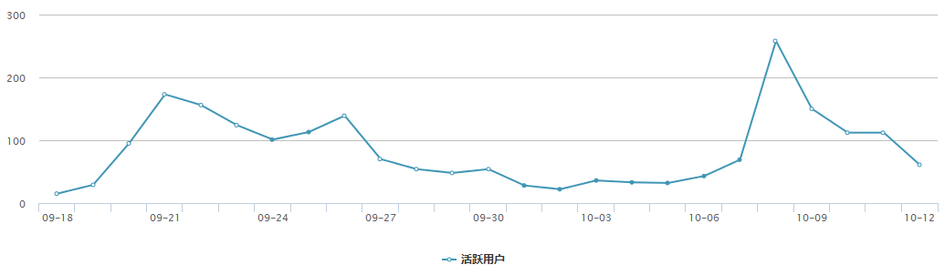
Ios版活跃数

Slide 19
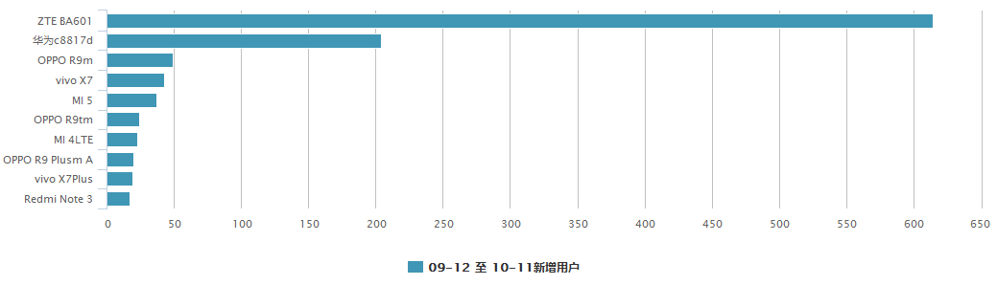
Android版机型分析

Slide 20
谢谢大家
@杭州冉思

